Slide 1
Выполнила воспитатель: Боярских Марина Юрьевна

Slide 2
Лепка снеговиков – это одна из лучших игр на зимней прогулке, которой так же много лет, как и самой зиме. Слепить снеговика можно только в оттепель, когда снег сырой и подтаявший: тогда он лепится очень хорошо. Ночной мороз сделает снеговика крепким, и он будет стоять, как настоящая скульптура.
Когда снег хорошо лепится, сделать снеговика можно просто и быстро: скатать два, три или четыре снежных кома, поставить их друг на дружку – и всё, скульптура готова. Глаза снеговику делают из двух камешков. Раньше, когда печки топили углём, это были угольки, поэтому все снеговики были «черноглазыми». Нос – из морковки или деревянной палочки. Руки – тоже из палочек. А вместо шапки на голову снеговику можно надеть ведёрко.
Снеговик – это один из самых популярных символов зимы и новогодних праздников. Недаром его издавна изображают на открытках, а в мультфильмах – делают другом и помощником Деда Мороза.

Slide 3
На Руси снеговиков и снежных баб лепили с древних языческих времен. Снеговики почитались как духи зимы, к ним, как и к Морозу, возносили просьбу о помощи, милосердии и уменьшении длительности холодов. Снежная же баба родилась из легенды, восходящей к мифам индоевропейских народов о женском начале. Наши предки верили, что воздух населен духами женского пола, которые повелевают зимними туманами, снегами и метелями. Эти духи представлялись дородными и величественными. В их честь язычники устраивали обряды, и выражая им свое почтение, лепили снежные фигуры женского пола. Поэтому в руках у снежной бабы находится метла, чтобы она могла слетать на небо, где живет. Из этого можно сделать вывод – если рядом со снеговиком есть метла, то он – баба! В русских сказках образ Снежной бабы трансформировался позже в добрую Матушку Зиму. Кстати, внучку Деда Мороза – Снегурочку, тоже слепили из снега.

Slide 4
18 января - День снеговика. Как появился снеговик?
А вы знаете, что 18 января не только Крещенский сочельник, но еще и официально-признанный Всемирный День Снеговика?! А ведь снеговики гостят зимой почти во всех дворах, школах и детских садах. Такой родной снежный гость, которого так любят лепить и дети и взрослые имеет довольно интересную историю своего появления на свет. История снеговика поддерживает многовековые традиции. «Родителем», вернее первым в мире создателем снеговика считается итальянский скульптор, архитектор, поэт Микеланджело Буонарроти. Он впервые слепил снежную фигуру в конце XV века. Литературное же упоминание о снеговике впервые встретилось в книге спустя почти 3 века. В книге XVIII века встречается упоминание о невероятно красивом снеговике просто гигантских размеров. К слову сказать, первые снежные гости были не такими уж добрыми, к каковым мы привыкли сегодня. Чаще всего это были огромные свирепые снежные монстры, символизирующие самые лютые качества суровых зим. И лишь в XIX веке снеговиков наделили добрыми качествами и они достойно и надолго заняли пъедестал зимних забав, а также стали символами любимых новогодних праздников. Если верить старинной христианской легенде, то снеговики приравниваются к ангелам.

Slide 5
Ведь снег из которого они сделаны дарован небесами, а значит и снеговики не кто иные как ангелы, которые могут передавать Богу послания людей, для этого они и являются на землю, чтобы узнать что и кому надобно. Так что в следующий раз не проходите мимо снеговика, передайте через него послание Всевышнему, возможно он его услышит и в ближайшее время поспособствует тому о чем вы попросили. Именно так и делали в давние времена, лепили снеговиков и тихонько шептали им свои самые сокровенные желания на ушко. Люди верили, что как только снеговик растает, желание обязательно будет доставлено на небеса, а значит, скоро исполнится. Интересен тот факт, что все детали одеяния снеговика имеют свой символизм. Так, нос в виде морковки прикреплялся снеговику, чтобы умилостивить духов, которые посылают урожай и плодородие. Перевернутое ведро, расположенное на голове символизировало достаток. Метла, в «руках» персонажа была предназначена в качестве орудия, чтобы отгонять злых духов и непрошеных гостей. А еще на Руси для снеговиков народ придумал подружек — Снежную бабу и Снегурочку, которые тоже прочно прижились и в жизни и в фольклоре. И сегодня сложно представить зимы без снеговиков. Они украшают открытки, являются центральными персонажами мультфильмов, главными героями новогодних елок и представлений. Необычная и очень интересная история снеговика и тайна его появления на свет.

Slide 6
Представь себе, наших любимых, милых снеговичков ранее изображали огромными, злыми снежными монстрами. И не зря — ведь когда-то зимы были намного холоднее, поэтому приносили в дома немало хлопот. Считалось, слепить снежную бабу в полнолуние — к несчастьям и ночным кошмарам. А в Норвегии верили, что рассматривать снеговиков ночью из-за штор опасно! Встретить снежную фигуру вечером считалось плохим знаком. Поэтому в темное время суток ее пытались обойти стороной. Это уже потом снеговики стали неотъемлемыми символами зимних праздников. На Руси снеговиков лепили с древних времен и уважали, как и обладателя зимы Мороза. Снеговиков просили об уменьшении сильных морозов. Наши предки верили, что метелями, снегопадами руководят духиженщины.
Поэтому и лепили во своих дворах снежных баб. Интересно, что другие европейцы всегда считали снеговую бабу особой мужского пола. По-английски ее называли «snowman». Христианская легенда рассказывает, что снеговики — это ангелы. Ведь снег — дар неба. Эти зимние герои передают Богу просьбы людей. Поэтому из свежевыпавшего снега лепили маленького снеговичка и шептали ему сокровенные желания. Считалось, как только фигурка растает, желание будет доставлено на небеса и непременно сбудется. В Европе снеговиков всегда роскошно украшали: наряжали гирляндами, закутывали в шарфы и давали в руки большие, густые метлы. Нос из морковки задабривал духов урожая и плодородия. Перевернутое ведро на голове символизировало достаток в семье. Интересный обычай украшать снеговика бусами из головок чеснока существовал в Румынии.

Slide 7
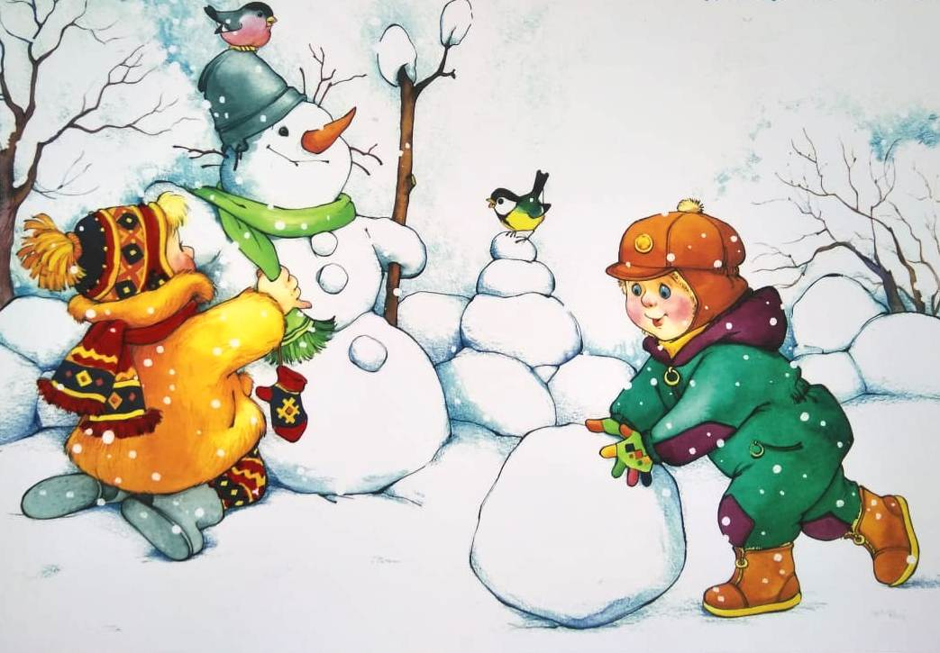
Он защищал семейство от злых духов и болезней. По старинному преданию, примерно в 1493 году впервые слепил снежную фигуру скульптор, поэт и архитектор Микеланджело Буонарроти. Исторические данные уверяют, что первое письменное упоминание о снеговике можно встретить в одной из книг XVIII в., которая рассказывает о «красивом снеговике» огромных размеров. Его величество снеговик впервые украсил детскую книгу, изданную в Лейпциге. Лишь в XIX снеговики «стали» добрыми героями новогодних сказок, появились на поздравительных открытках и завоевали любовь детских сердец. Снеговик в литературе Снеговик, как литературный персонаж — весьма распространенная и интересная фигура. Довольно известна сказка о снеговике Г.Х. Андерсена «Снеговик». А самой знакомой нам с детства стала сказка про снежную девочку «Снегурочка». Про нее снято немало мультфильмов и фильмов, да и вся история носит поучительный характер. Также из современных авторов с радостью отмечу произведение А.Усачева «Школа снеговиков». Снеговик и мешок с подарками Влюбленный снеговик Снеговинка Снежный человечек

Slide 9
Сказки про снеговика
И у меня есть несколько авторских сказок про снеговиков — удивительных снежных гостей, которых мы создаем своими руками:
Снеговик и мешок с подарками
Влюбленный снеговик
Снежный человечек
Сложено о снеговиках и много стихотворений и даже песен. Большая подборка стихов про снеговиков в этой статье: https://tsvetyzhizni.ru/shkatulka_sokrovisch/detskie-stixi/kom-komochek-i-komok-stixi-pro-snegovika.html

Slide 10
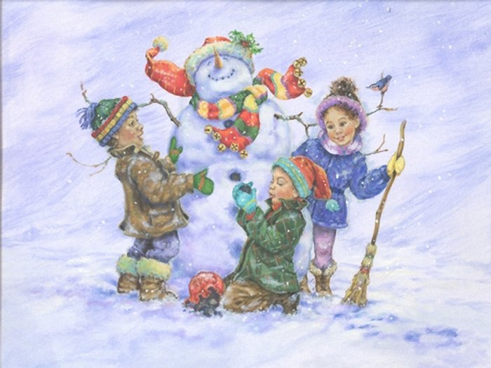
Физкультминутка:
Раз - рука, два - рука -
Лепим мы снеговика!
Три - четыре, три - четыре,
Нарисуем рот пошире!
Пять - найдем морковь для носа,
Угольки найдем для глаз.
Шесть - наденем шляпу косо.
Пусть смеется он у нас.
Семь и восемь, семь и восемь,
Мы сплясать его попросим.
Девять - десять - снеговик
Через голову - кувырк!!!
Ну и цирк!
В. Степанов

Slide 12
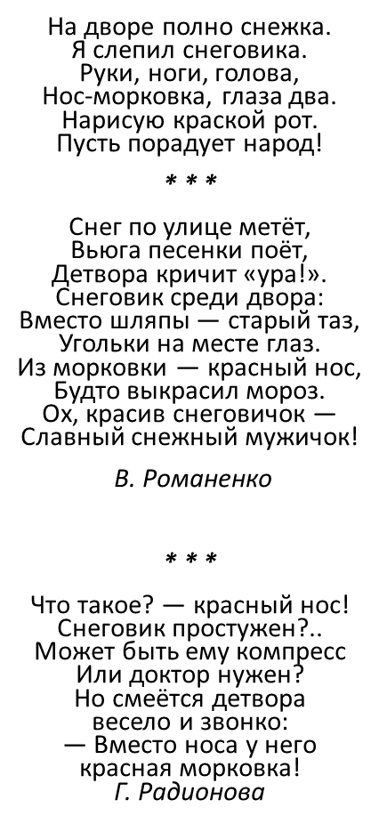
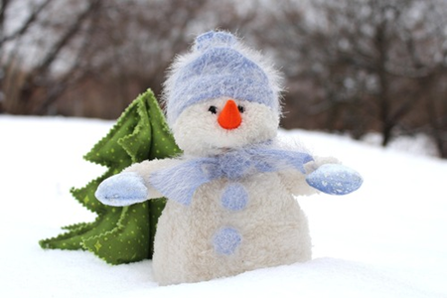
Стихи про снеговика
Жил да был снеговичок: Рот – травинка, нос – сучок. Все зверята с ним дружили, В гости часто заходили.
* * *
Снеговик, Снеговичок, Ты, как гриб Боровичок, Крепенький и ладный, И такой нарядный!
* * *
Снеговик, Снеговичок, Что морковка на бочок? — Прибегал Зайчишка, Съесть хотел, Трусишка!
* * *
Три шара, ведро, морковка И для глаз — два уголька; Палки-руки вставим ловко: Лепим мы снеговика. Н. Агошкина
* * *

Slide 13
Загадки про снеговика

Slide 14
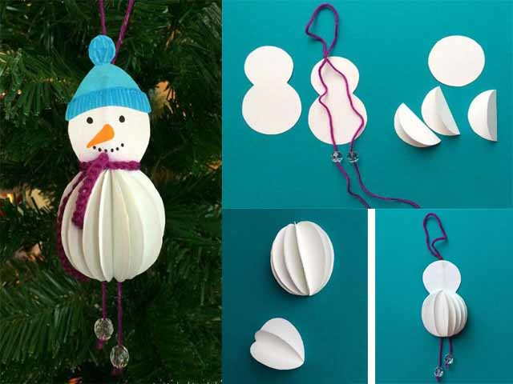
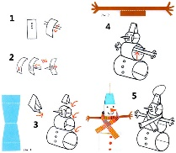

Slide 15
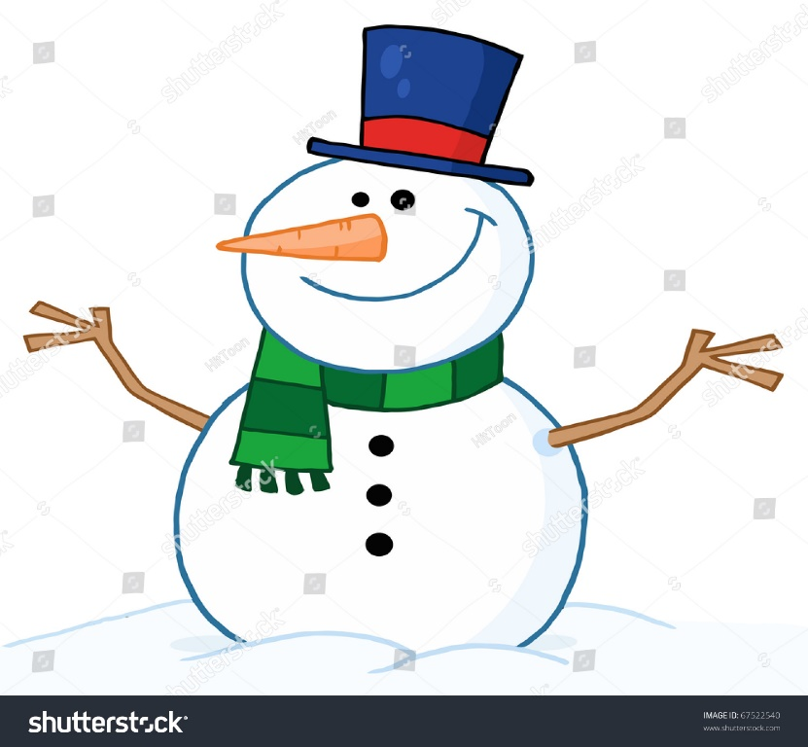
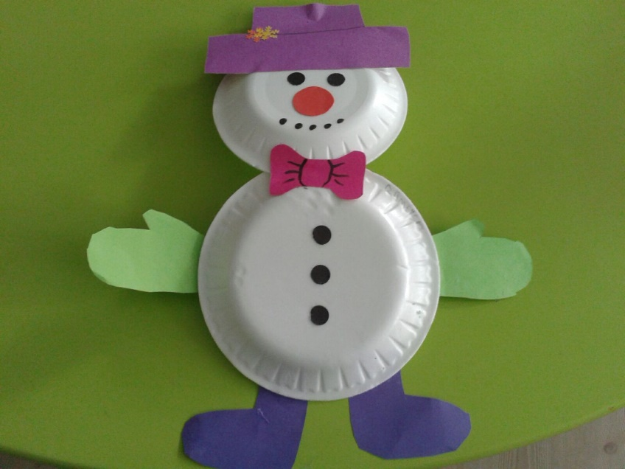
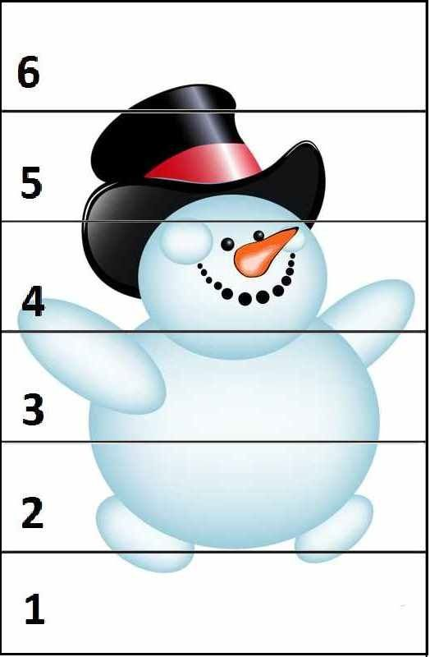
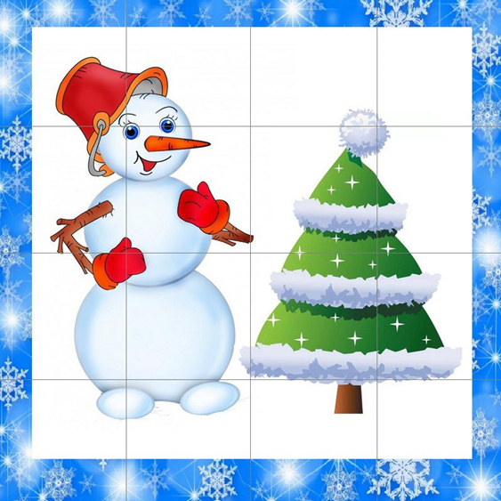
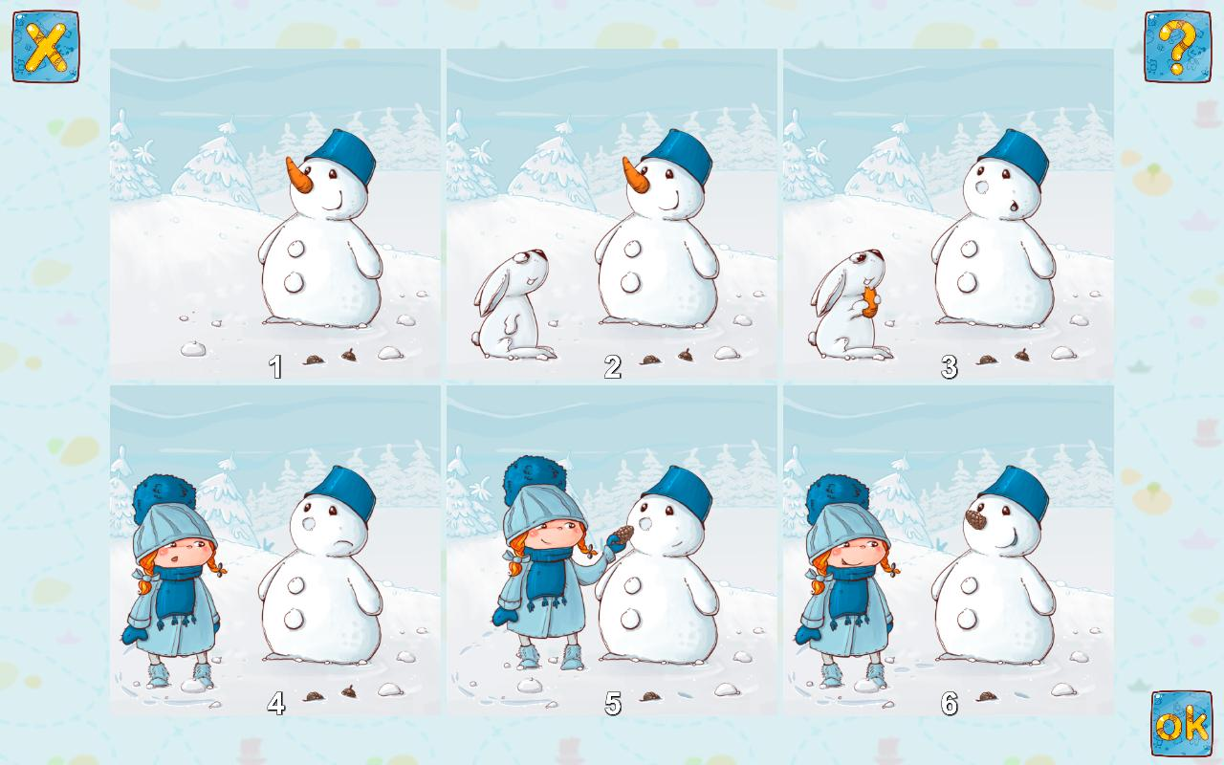
Собери снеговика.

Slide 16
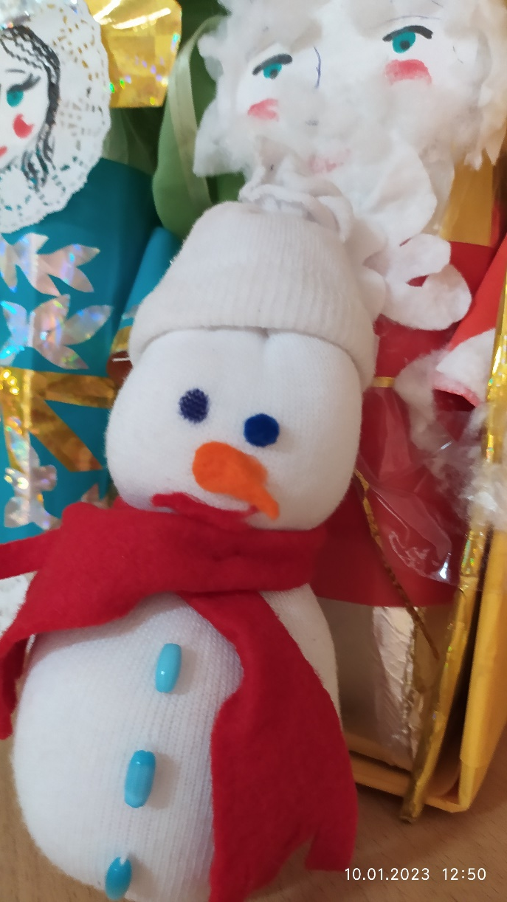
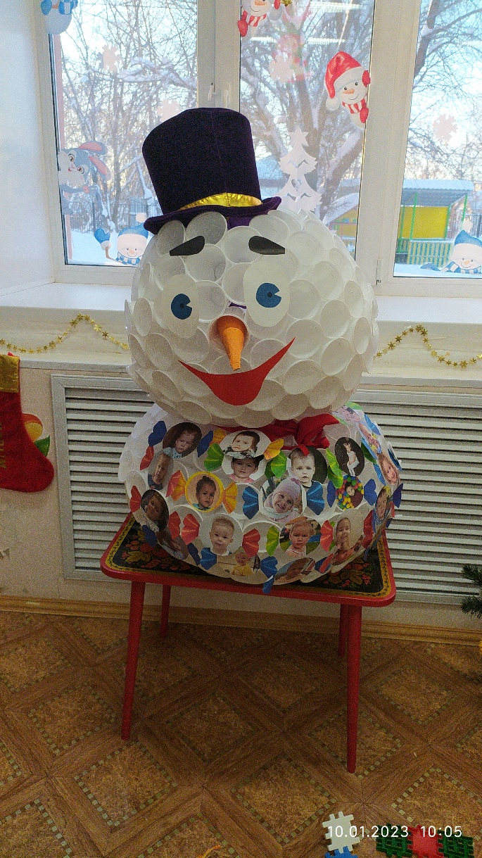
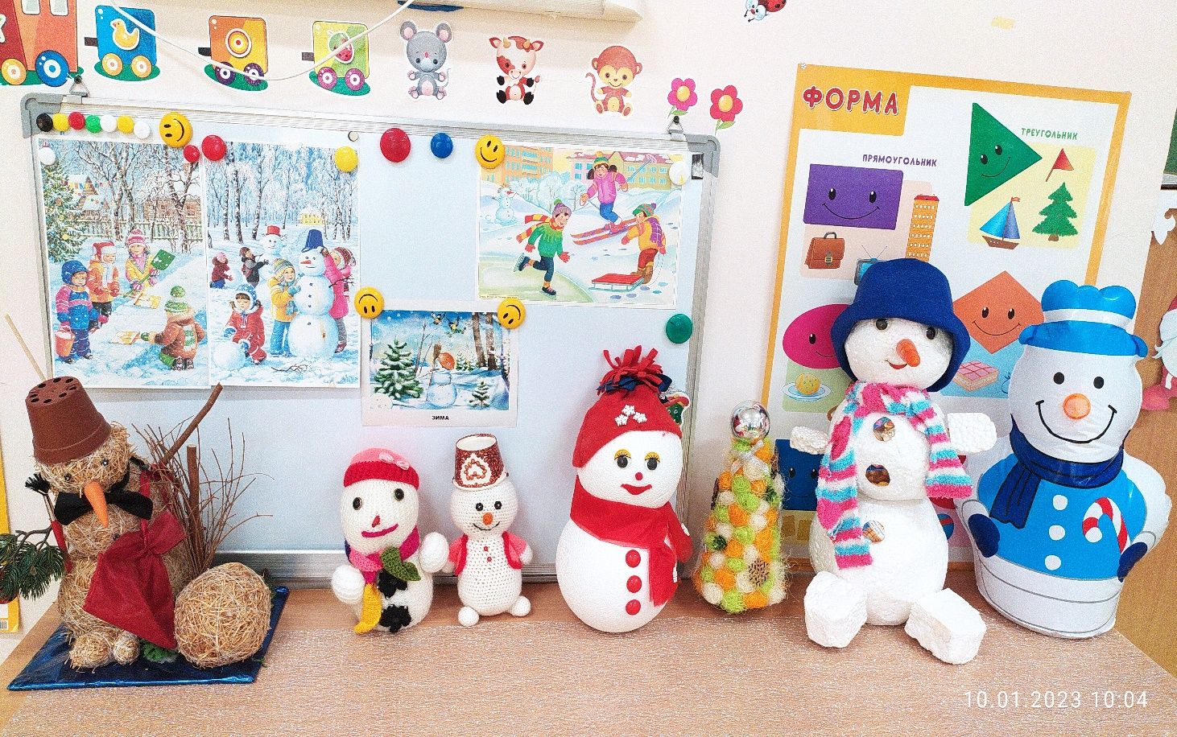
Наша выставка снеговиков.

Slide 17
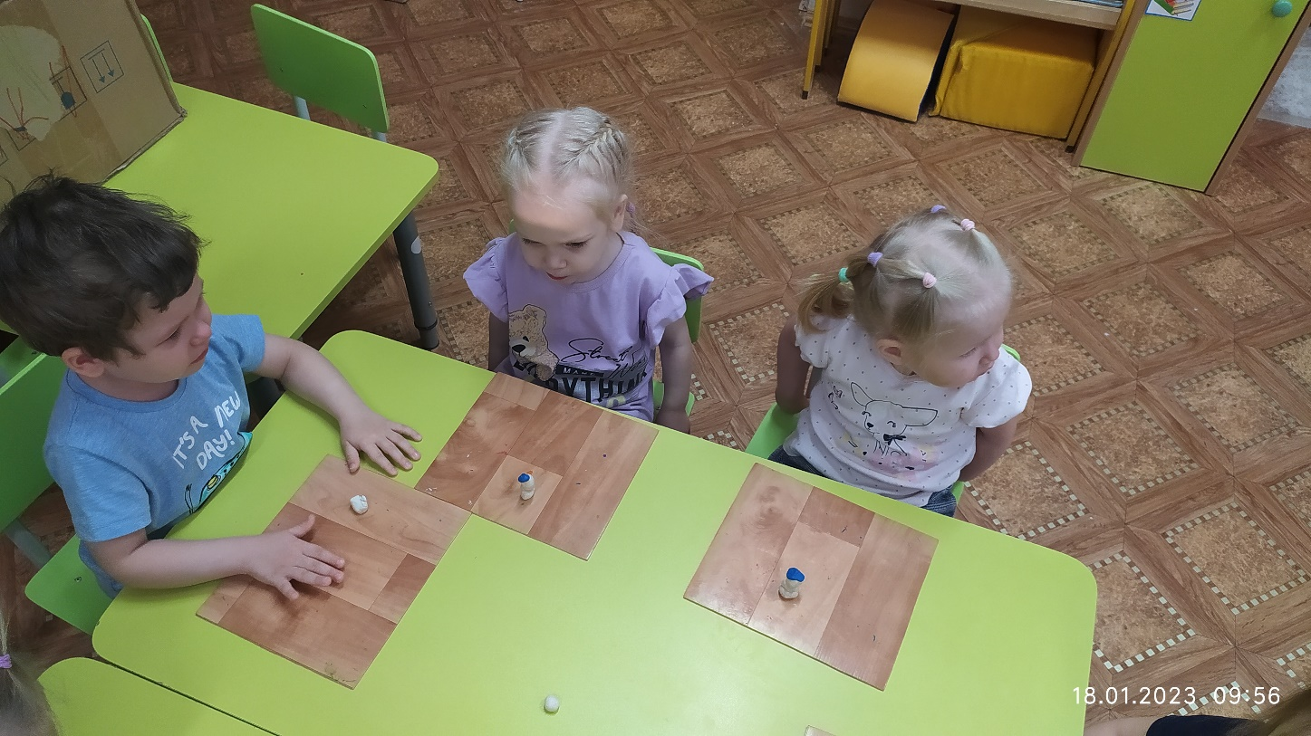
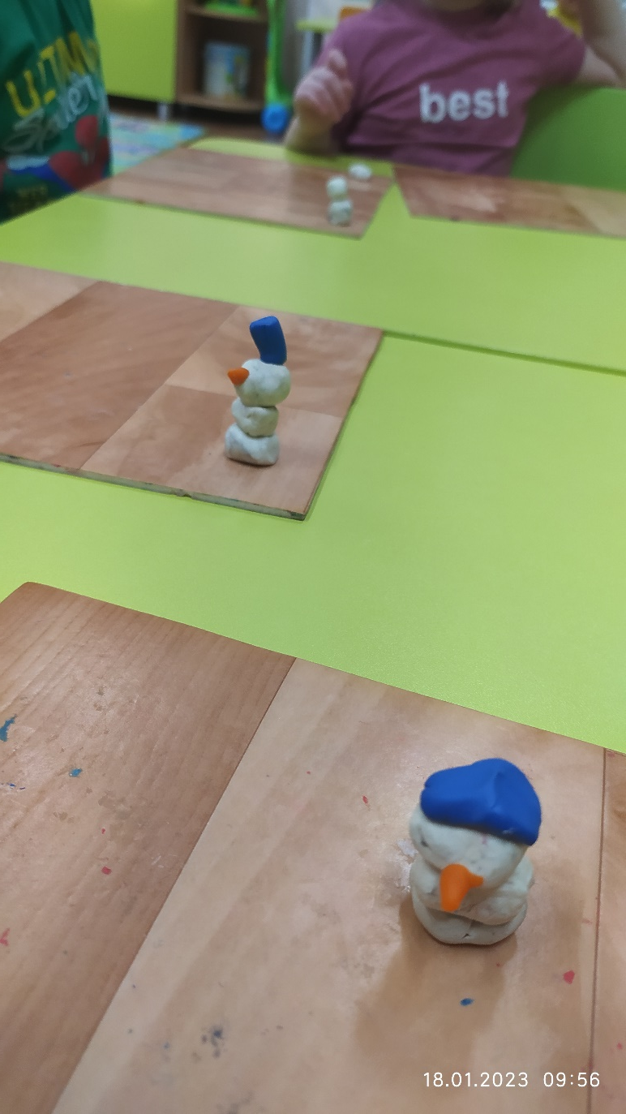
Наше творчество:

Slide 18
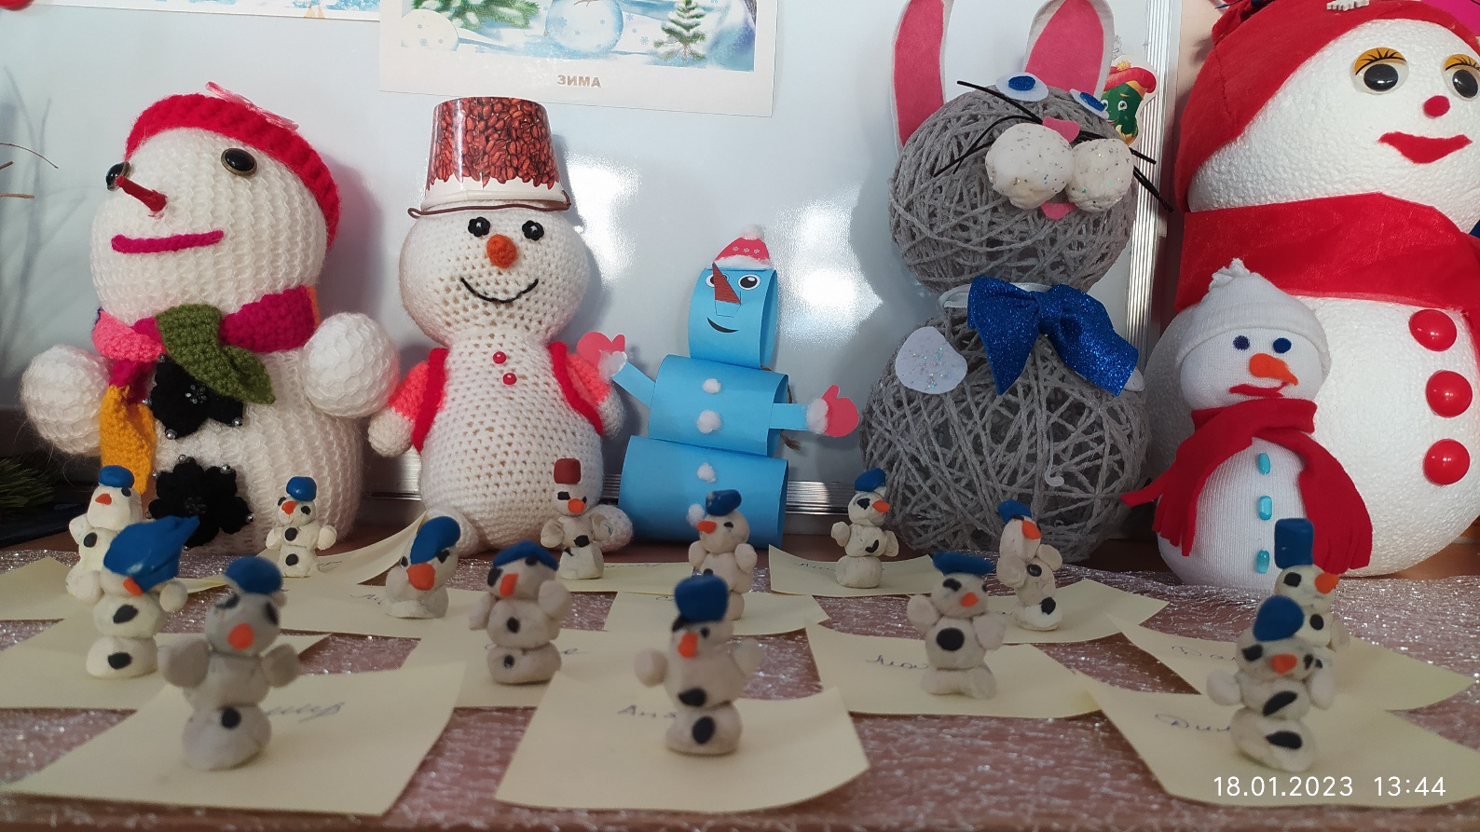

Slide 19
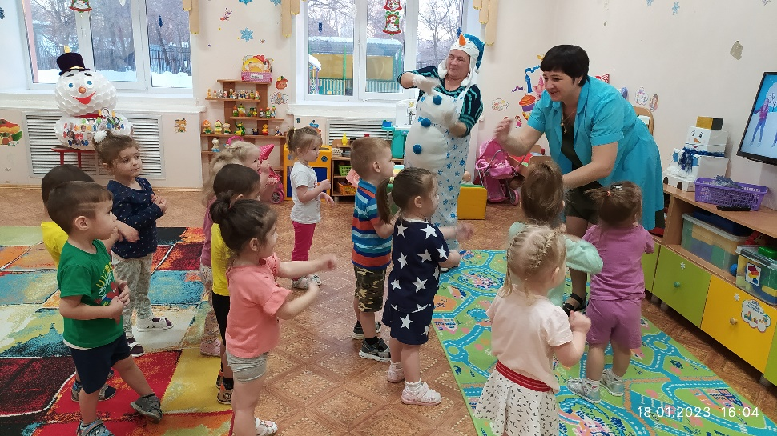
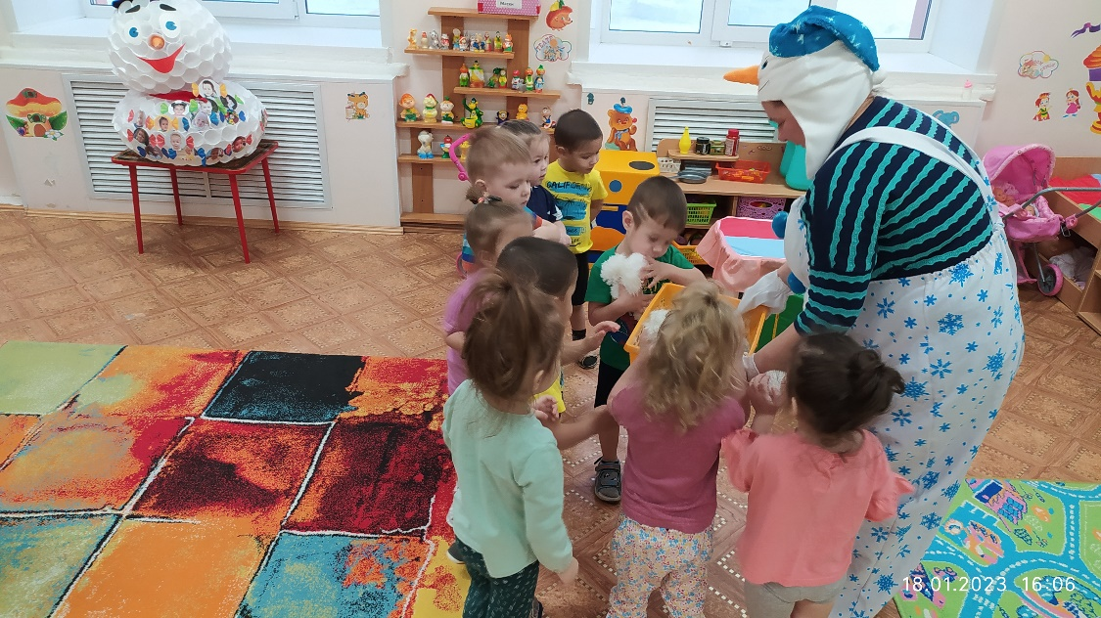
Мы с детьми гр. «Топотушки провели развлечение «День рождение снеговика».

Slide 20
ДДДыва

